Slide 1
ISTITUZIONI DI LETTERATURA ITALIANA
PROF.SSA LAURA MELOSI
Corso monografico
VITA DI VITTORIO ALFIERI DA ASTI SCRITTA DA ESSO
A.A. 2022-2023
IDEA ED ELABORAZIONE DELLA VITA

Slide 2
AUTOBIOGRAFISMO COME DOVERE MONDANO
Le véritable Mentor ou l’éducation de la noblesse del marchese Caraccioli (1759): obbligo del giovane viaggiatore di tenere un diario
Mémoires d’un homme de qualité del Prévost (1728-31): obbligo di scrivere lettere e diari.
Alfieri assimila i principi dell’autobiografismo come dovere mondano secondo la moda pedagogica del ‘700.

Slide 3
LA SOCIÉTÉ DI PIAZZA SAN CARLO
1773: di rientro dai viaggi Alfieri prende casa in piazza San Carlo a Torino
Frequenta un gruppo goliardico-massonizzante che coltiva la letteratura come esperienza para-salottiera, lontano da ogni idea di stile e tradizione poetica
Aspetto linguistico: oscilla tra il francese lingua d’uso e l’italiano lingua appresa come letteraria
Esquisse du jugement universel – tragedia Cleopatra (la «Cleopatraccia») – Colascionate – I poeti – Capitolo massonico

Slide 4
I GIORNALI
1774-1777: Alfieri scrive un diario contemporaneamente alle prime esperienze poetiche. Se le opere precedenti sono ancora collegate al filone prevostiano, qui si ha un passaggio verso un’esperienza della scrittura come forma intima, fatta non per la pubblica lettura, ma per una vera e propria esigenza interiore, riservata a pochi intimi.
Ne è espressa la nullità degli anni giovanili, la stessa nullità che la Vita denuncia seccamente come momento negativo, alla fine superato.
Nel passaggio dal diario alla Vita si afferma l’ideale alfierico con una monumentalizzazione progressiva della propria esistenza.

Slide 5
MATURAZIONE DEL PROGETTO AUTOBIOGRAFICO
La tradizione autobiografica italiana resta sullo sfondo della vocazione di Alfieri. Agiscono invece alcuni fatti accaduti mentre Alfieri si trova a Parigi:
Nel 1787 escono i Mémoires di Goldoni: Alfieri vi è citato con onore
Nel 1788 esce la seconda parte delle Confessions di Rousseau
Nel 1789 Alfieri si fa leggere dal suo segretario l’autobiografia dello scultore e orafo Benvenuto Cellini (sec. XVI)
Nel 1789 Alfieri è testimone dello scoppio della Rivoluzione a Parigi
Alfieri dice di aver steso a Parigi tra il 3 e il 27 aprile 1790 uno scritto sulla propria vita

Slide 6
STRUTTURA DELLA VITA
La prima cosa da fare per studiare la Vita di Vittorio Alfieri da Asti scritta da esso è fissare bene la struttura dell’opera:
a) ARTICOLAZIONE IN UNA PRIMA E IN UNA SECONDA PARTE
b) SUDDIVISIONE IN 4 EPOCHE
c) INDICE DELL’OPERA in 31 capitoli

Slide 7
ELABORAZIONE DELLA VITA: Parte Prima
Lo studio dei manoscritti conservati presso la Biblioteca Medicea Laureanziana di Firenze consente di individuare le fasi di elaborazione dell’opera:
a) prima stesura
b) seconda stesura
c) fase intermedia tra la prima e la seconda stesura
d) terza stesura
Luigi Fassò ha curato nel 1951 l’edizione della Vita per l’Edizione Nazionale delle Opere di Alfieri (Asti, Casa d’Alfieri) e ha studiato la tradizione manoscritta del testo.

Slide 8
a) Prima stesura
Nel 1790 Alfieri è a Parigi e agli inizi della Rivoluzione francese compone uno scritto sulla propria vita. Per questa prima stesura dovette certamente basarsi su una serie di appunti, prospetti cronologici, commentari: materiali preparatori vari di cui è facile ipotizzare la presenza nel suo laboratorio di scrittura, avendo ormai varcato la soglia dei 40 anni.
N.B. Né tali materiali né la prima stesura ci sono pervenuti.

Slide 9
b) Seconda stesura (ms. 13)
In un secondo momento, sempre a Parigi, Alfieri attua una revisione e una completa e ordinata riscrittura della Prima stesura.
Il risultato ci è rimasto: ms. 13 del fondo Alfieri della Biblioteca Laurenziana.
Descrizione ms. 13: scartafaccio rilegato in pergamena di cm 25 x 20. Comprende abbozzi di rime, epigrammi, satire e altri scritti.
La narrazione della Vita fino al 1790 è compresa alle cc. 133r-188r (numerazione autografa 1-91).
Pubblicata da Fassò nel 1951 e da lui riconosciuta come seconda stesura.
Datazione: Fassò la fissa alla primavera del 1790. Secondo Ferrero la prima stesura risale al 1790, mentre la seconda si collocherebbe in epoca intermedia tra primavera del 1790 e agosto 1792 (fuga da Parigi).

Slide 10
c) Fase intermedia
La Seconda stesura è a sua volta oggetto di ulteriore lavoro di revisione, modificazione, ampliamento. Le tracce di questo lavoro si trovano nel ms. 13, alle stesse cc. 133r-188r perché si tratta di correzioni (varianti) e aggiunte interlineari e negli ampi margini. Testimoniano cambiamenti strutturali nella divisione in capitoli e nello spostamento di parti del testo, con alterazione dell’ordine narrativo.
Datazione: forse in parte ancora a Parigi entro l’agosto 1792.
In modo sistematico a Firenze a partire dal marzo 1798.
N.B.: di questo lavoro non ci sono pervenuti materiali ulteriori rispetto alle varianti del ms. 13. Dovettero però esserci molti materiali e carte sul suo scrittoio.

Slide 11
Le correzioni del ms. 13: la CONVERSIONE
Le più importanti aggiunte marginali alla seconda stesura in generale non si riferiscono a fatti della vita concreta, ma a fatti della vita intellettuale, del lavoro dello scrittore, preludendo a quello che sarà l’aspetto «tecnico» della Parte seconda.
Indicano che Alfieri è tornato sul suo testo in un momento diverso e successivo rispetto a quello della composizione iniziale, con una intenzionalità ben precisa, ovvero far emergere la sua avvenuta CONVERSIONE alla poesia e conseguente VOLONTA’ DI FARSI AUTOR TRAGICO di affermarsi come poeta: Epoca III, cap. 15, ovvero al centro del 61 capitoli complessivi.
Conversione è termine religioso usato da Alfieri stesso, ma egli ha presente la tradizione da Sant’Agostino a Roussea, via Petrarca.

Slide 12
d) Terza stesura (ms. 24)
Nel 1798 Alfieri si fa preparare dal legatore due volumetti di cm 12 x 18 con copertina di cartone azzurro e taglio dorato.
Ad essi affida la trascrizione calligrafica della Vita di Vittorio Alfieri da Asti scritta da esso, con un lento lavoro che dura dal 1798 al 2 maggio 1803.
E’ il punto d’arrivo di quanto iniziato con la c) fase intermedia, ciò che noi oggi leggiamo.

Slide 13
ELABORAZIONE DELLA VITA: Parte seconda
Con perfetto parallelismo rispetto alla Parte prima, anche per la Parte seconda si possono ricostruire le fasi seguenti:
a) Prima stesura, della quale non ci è giunto nulla
b) Seconda stesura affidata al ms. 13, cc. 188v-198v (numerazione autografa 92-110) con narrazione dei fatti dal 1790 al 1803
c) Fase intermedia con correzioni in interlinea e nei margini del ms. 13
Manca l’ultima fase: il lavoro si interrompe con la morte di Alfieri, l’8 ottobre 1803, e dunque la Parte seconda resta incompiuta.

Slide 14
Datazione fasi Parte seconda
Secondo Fassò, Alfieri prepara i materiali e compie la Prima stesura tra il 1797 e il 1803
La copiatura nel ms. 13 avviene tra il 4 e il 14 maggio
A seguire il lavoro di revisione della fase intermedia.
Nel ms. 24 la copia calligrafica è apografa, di mano di Francesco Tassi ultimo segretario di Alfieri.

Slide 15
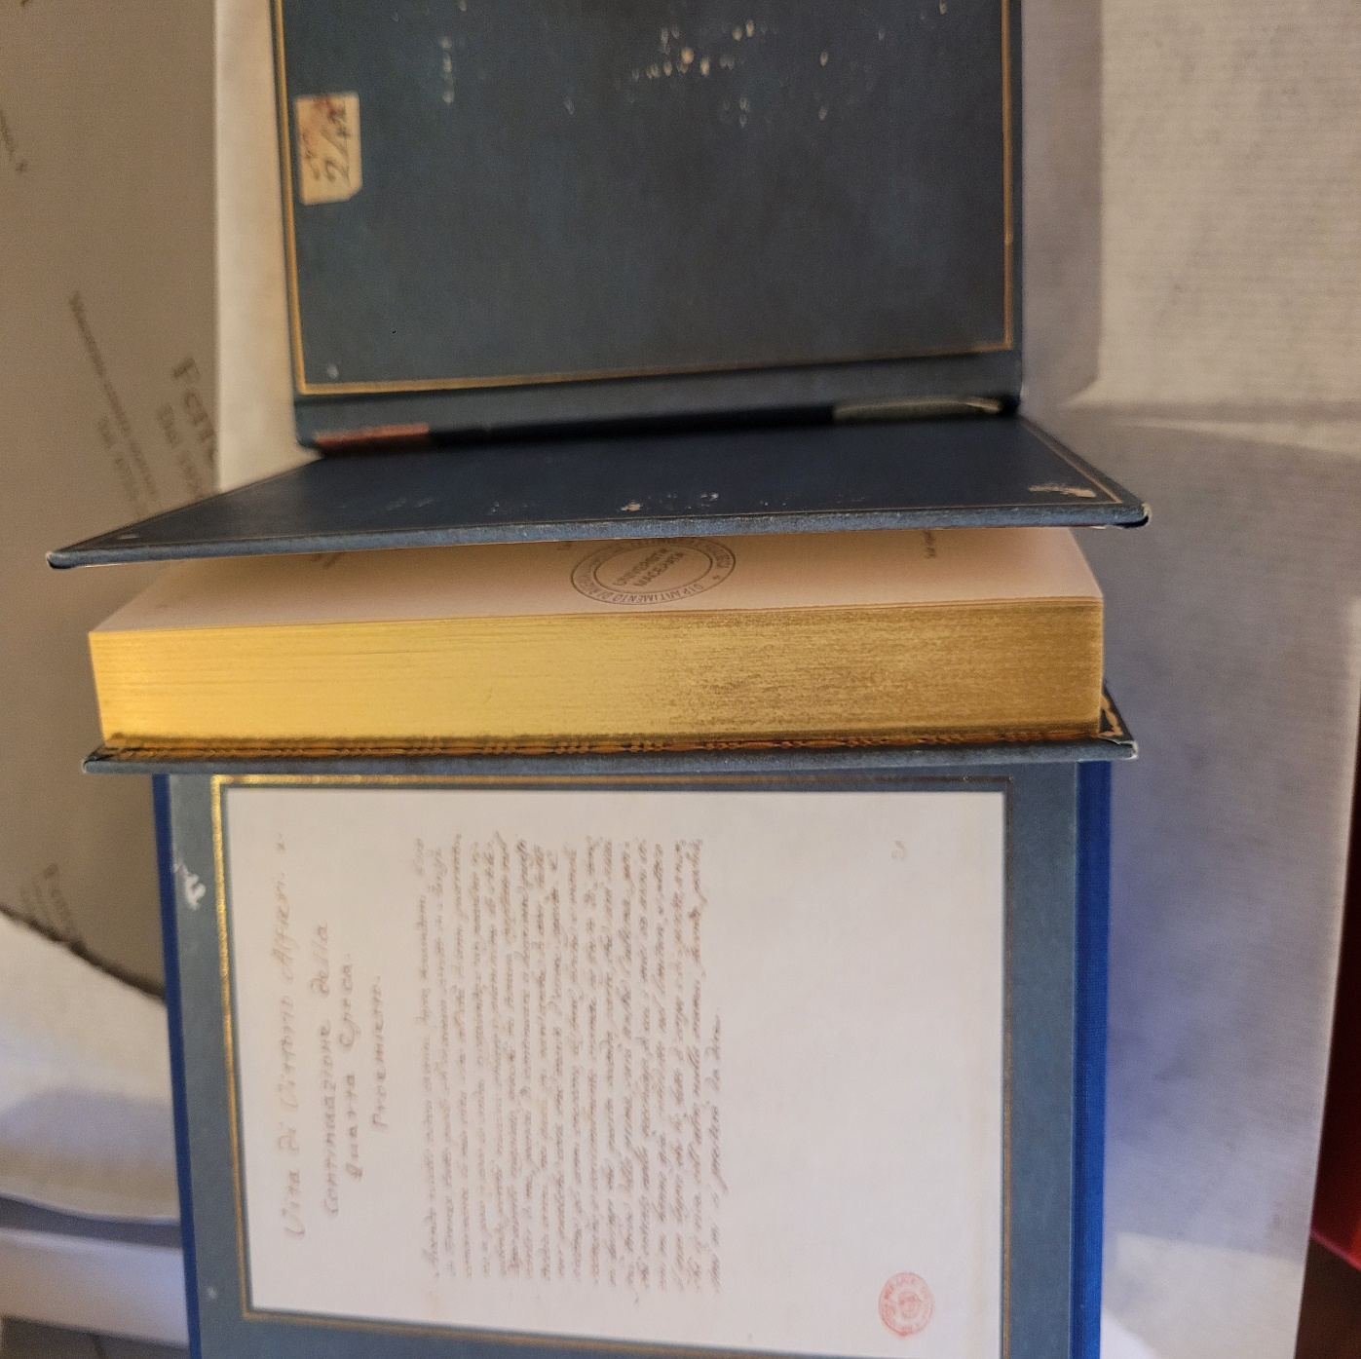
MS. 24

